Slide 1
9-Elektroforetik ayırmalar
Elektroforez,
Belirli bir pH’da ve belirli bir elektrik alanında yüklü taneciklerin farklı hızlarda hareket ederek ayrılmaları tekniğine denir.
Elektroforez yönteminde ortamın pH’ı; tampon çözelti ile, elektrik alanı ise doğru akım veren bir güç kaynağından sağlanır.
Her bir taneciğin elektriksel hareketi farklı olduğundan birbirinden ayrılabilirler.

Slide 2
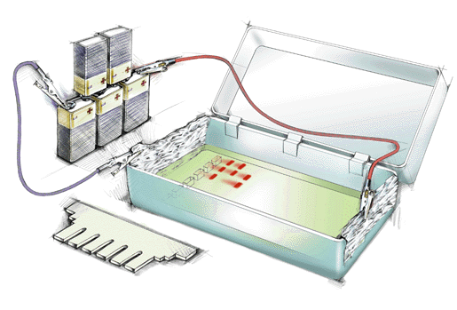
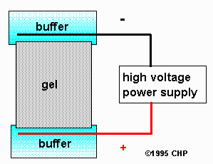
Bu sistemde analizi yapılacak örnek bir destek ortamına uygulanır. Bu destek ortam olarak daha çok jeller tercih edilir.

Slide 3
Tarihce
Protein çalışmalarında kullanılan ilk elektroforez yöntemi Tiselius tarafından 1937’de tanımlanan serbest solüsyon elektroforezi, frontal elektroforez veya “moving boundary” elektroforezidir. Tiselius bir elektrolit solüsyonunda çözünmüş olan proteinleri, protein-elektrolit solüsyonunun bulunduğu “U”şeklindeki kuartz bir borunun içinden elektrik akımı geçirerek ayırmıştır. pH 7.6’da albumin,α, β ve
γ olarak isimlendirilen 4 serum protein fraksiyonunu saptamış ve bu bandların sınırları
arasındaki absorbans değişikliğini optik olarak ölçmüştür. Bu teknik hala elektroforetik mobilite ve protein-protein etkileşimi ile ilgili araştırmalarda kullanılmaktadır; fakat, klinik laboratuvarlarda rutin çalışmalar için kullanılmaz, kompleks bir araç gerektirir, teknik zordur ve 0.5 mL örnek gerektirir.

Slide 4
Elektroforez Yöntemleri
Aralarındaki başlıca fark destek ortamının tipi ve konumudur.
Dikey yada yatay konumdaki destek ortamı sellüloz yada ince (poliakrilamid veya agaroz) jellerden hazırlanmış olabilir.
Katı jel desteği ile ayırımı yapılacak moleküllerin hareketi, moleküllerin yüküne, boyutuna, biçimine kimyasal içeriğine ve uygulanan elektriksel alana bağlıdır.
Elektroforezin bir homojenattaki farklı molekülleri ayırma kapasitesi genellikle fazla değildir.

Slide 5
Elektroforez Yöntemleri
1. Kağıt elektroforezi
2. Selüloz asetat elektroforezi
3. Jel elektroforezi
a. Poliakrilamid jel elektroforezi (PAGE)
b. Agaroz jel elektroforezi
4. Kapiller elektroforez

Slide 6
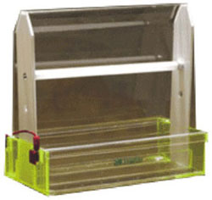
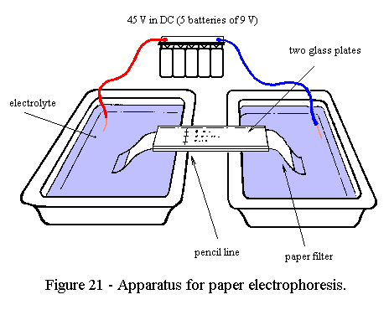
Kağıt elektroforezi

Slide 7
Jel elektroforezi
Analiz edilecek örnek bir izleme boyası ile birlikte jelin tepesine uygulanır ve sistemden elektrik akımı geçirilir. Örnekteki bileşenlerden daha hızlı hareket eden izleme boyası jelin bitimine ulaştığında akım kesilir, jel tüpten çıkarılır ve boyanır. Tabaka jeller aynı anda çok sayıda örneğin aynı destek ortamında analiz edilmesine olanak vermeleri nedeniyle, kolonlara göre daha geniş çapta kullanılmaktadır. Polarizasyon sırasında jelin üst kısmına yerleştirilen plastik bir tarak jelde küçük kuyucukların oluşumunu sağlar.

Slide 8
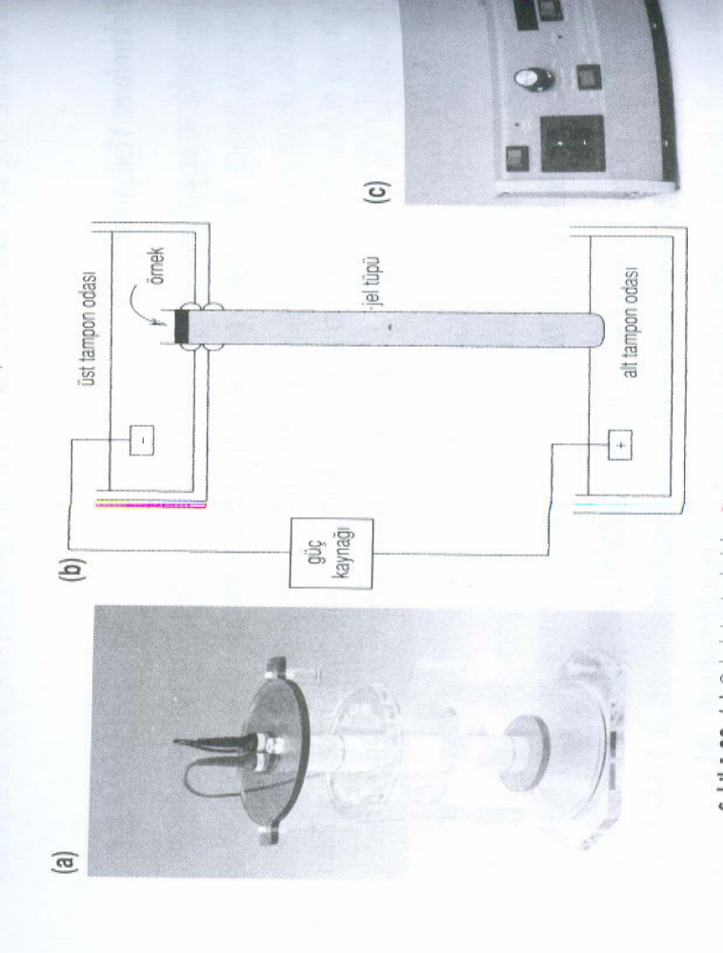

Slide 9
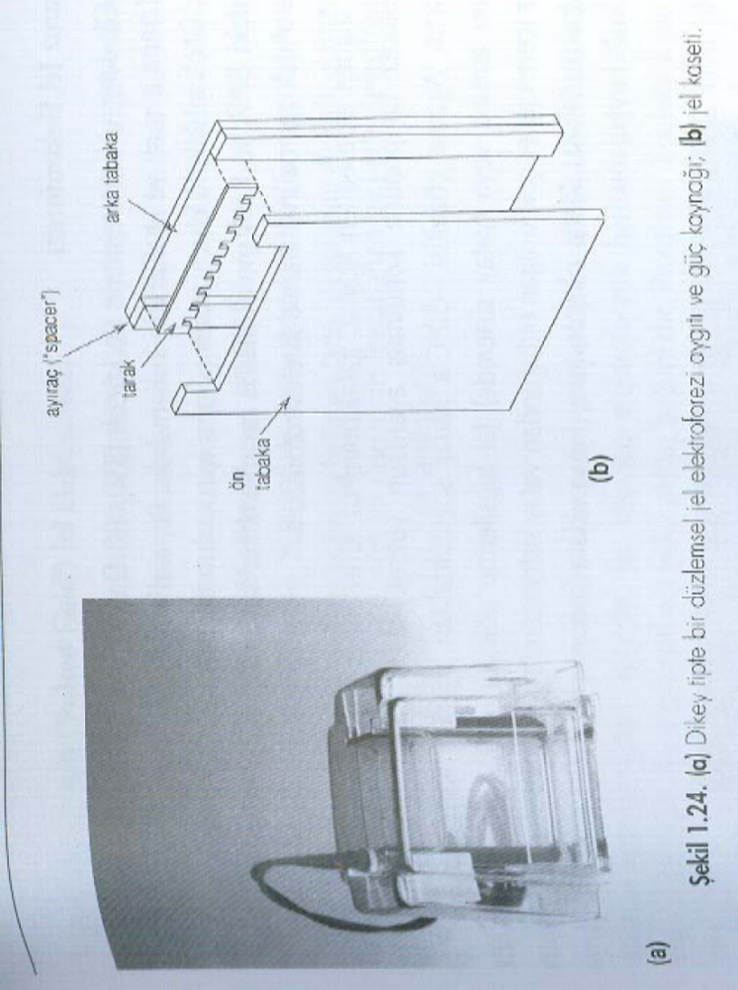

Slide 10
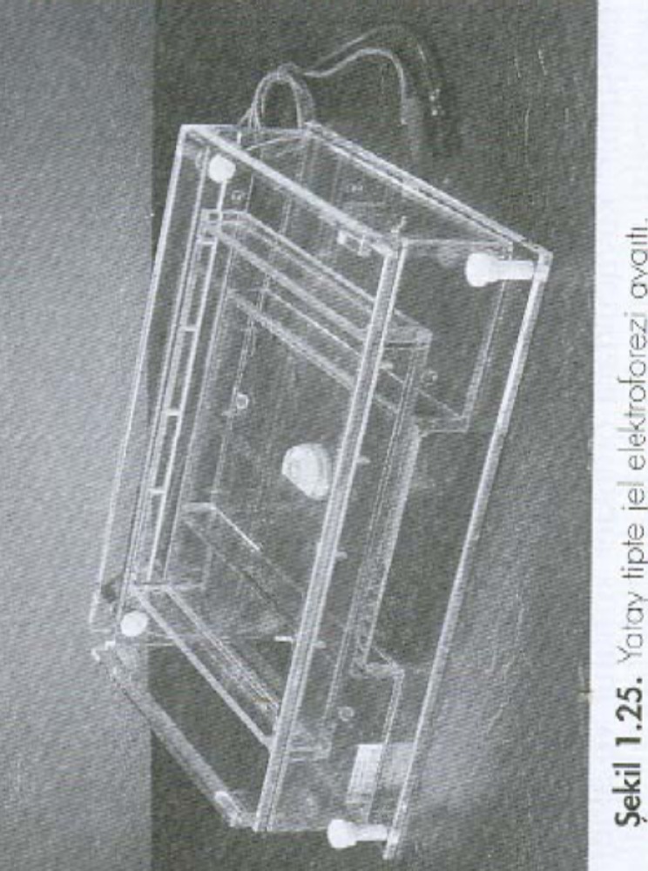

Slide 11
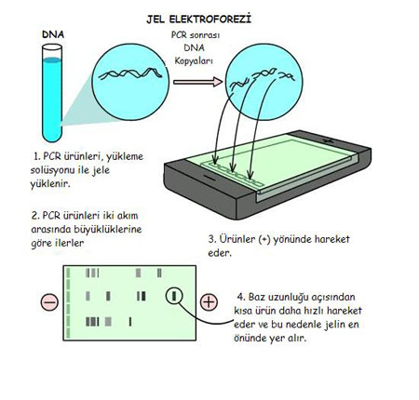

Slide 12
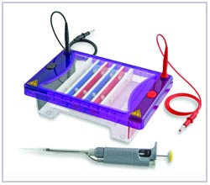
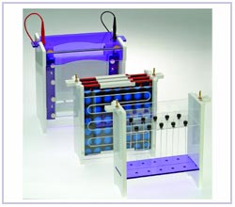

Slide 13
Kılcal (Kapiler) elektroforez
Yüksek ayrıştırma gücü ile HPLC’nin hız, çok yönlülük ve otomasyon özelliklerini birleştiren yeni bir tekniktir. Çok az miktardaki örneğin (5-10 μl), yüksek çözünürlükte ayrışımını ve attomol (10-18 mol) düzeyinde duyarlılıkla analizini sağlar.
Bir güç kaynağı, iki tampon deposu, tamponla doldurulmuş kılcal ir tüp (kolon) ve sürekli çalışan bir algılayıcıdan ibarettir.
Kılcal tüpler 50-100 μm çapında ce 25-100 cm boyunda esnek silikadan yapılmıştır. Güç kaynağına bağlanmış olan platin elektrodlar tampon depolarına daldırılır. Kılcal tüpe yüksek voltaj uygulanır ve az miktarda örnek solüsyon kılcal tüpün bir ucuna injeksiyon ile uygulanır.
Solüsyon içindeki moleküller elektrik alanının etkisi altında kılcal tüp boyunca hareket ederler.
Tüpün diğer ucundan dışarı çıkan moleküller saptanır. Saptamada, ayrılan moleküllerin tipine göre değişir ama genel olarak UV-VIS dalga boylarında çalışan algılıyıcılardan yararlanılır.

Slide 14
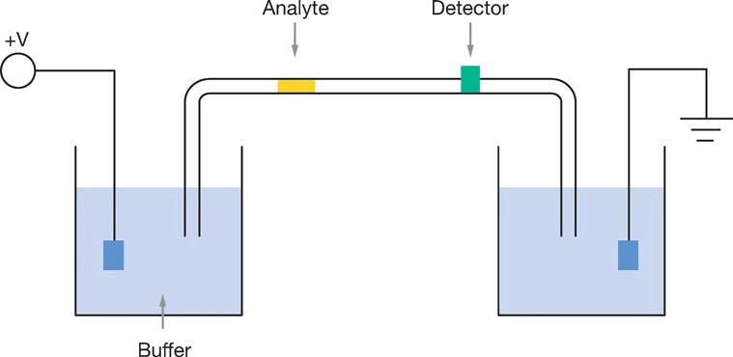

Slide 15
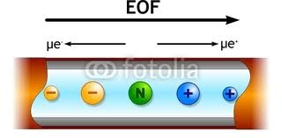
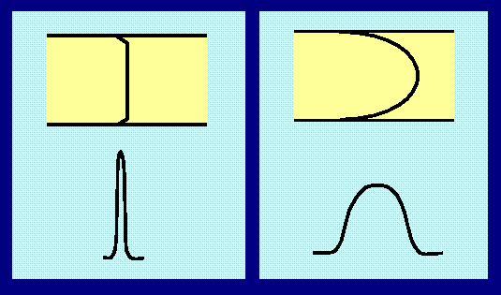
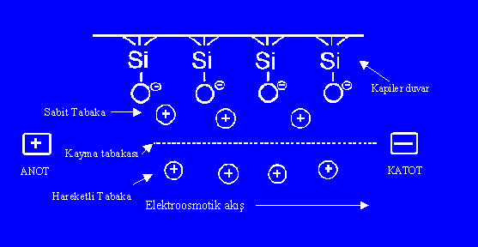
Elektroosmotik Akış (EOF)

Slide 16
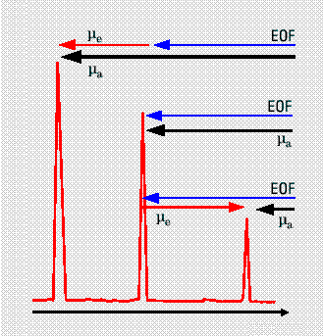
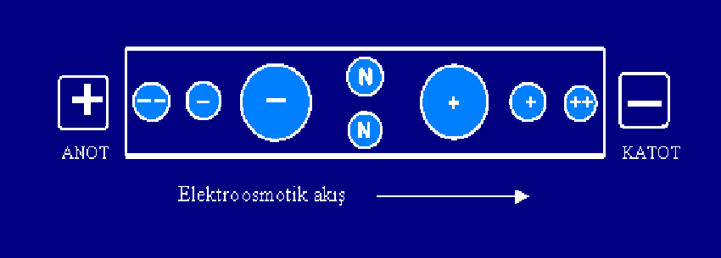

Slide 17
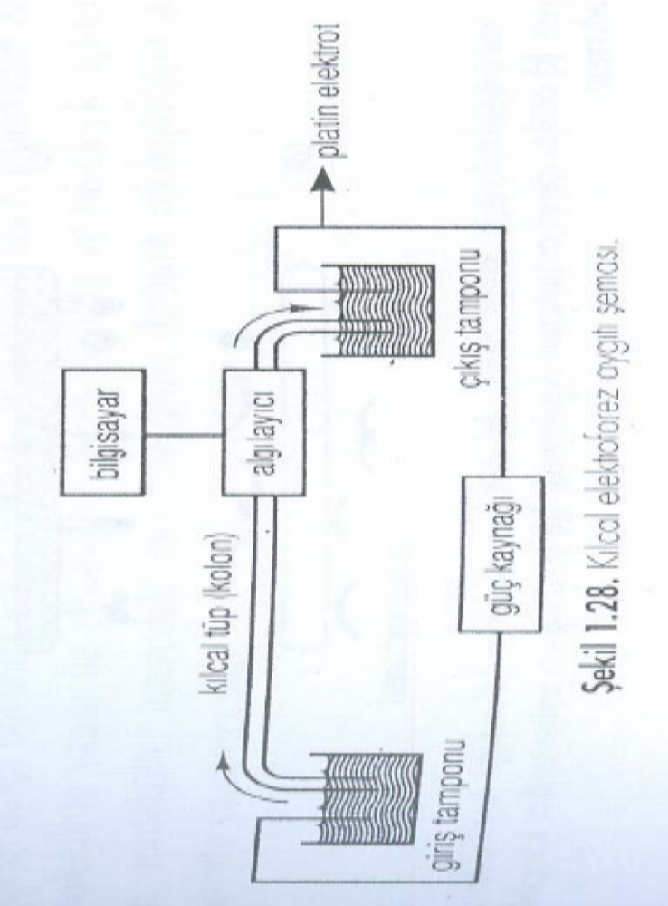

Slide 18
İzoelektrik odaklama
Proteinlerin elektroforetik analizi için geliştirilmiş etkin bir teknik İzoelektrik Odaklama (isoelectric focusing, IEF) dir. Bir proteinin net yükü pH’ya bağımlıdır. Proteinler izoelektrik pH’larının (net yükün sıfır olduğu pH, pHI) altında pozitif olarak yüklüdürler ve sabit pH’lı bir ortamda negatif yüklü elektroda (katod) doğru göç ederler. İzoelektrik noktalarının üstündeki pH’da ise, protein proton kaybeder, negatif yüklü hale geçer ve pozitif yüklü (anod) doğru göç eder.
Elektroforez ortamının pH’sı proteinin pHI’sına eşitse, proteinin net yükü sıfır olacağından elektrodların hiçbirine doğru hareket etmez. Anoda bir asit (genellikle fosforik asit ), katoda da bir baz (trietanolamin) yerleştirilir.
Bir karışımdaki farklı protein molekülleri farklı pHI değerlerine sahip olacağından bunların IEF uygulamasıyla ayrılmaları mümkün olur.

Slide 19
